Slide 1

Технология обработки числовой информации
Преподаватель информатики
Кимерина И.С.

Slide 2
План:
Электронные калькуляторы
Объекты табличного процессора
Встроенные функции и их использование
Деловая графика. Построение графиков функций
Применение сортировки и фильтров

Slide 3
Электронные калькуляторы
Электронные калькуляторы являются специализированными программными приложениями, предназначенными для произведения вычислений. Электронные калькуляторы по своим функциональным возможностям соответствуют аппаратным микрокалькуляторам.
Аппаратные микрокалькуляторы могут существенно различаться по своим возможностям и областям применения. Простые микрокалькуляторы позволяют осуществлять только арифметические операции над числами и используются в быту.
Инженерные микрокалькуляторы позволяют также вычислять значения различных функций (sin, cos и др.) и используются в процессе обучения и для инженерных расчетов; программистские микрокалькуляторы позволяют проводить вычисления в различных системах счисления и другие операции.
Электронные калькуляторы гораздо удобнее, так как могут обладать возможностями всех вышеперечисленных типов аппаратных микрокалькуляторов. Электронный Калькулятор является стандартным приложением операционной системы Windows. Также кроме стандартной программы Калькулятор существует не мало других удобных калькуляторов.

Slide 4
2. Объекты табличного процессора
Прикладные программы, предназначенные для работы с данными, представленными в таблицах, называются табличными процессорами или электронными таблицами. Первый табличный процессор был создан в 1979 году и предназначался для автоматизации рутинных вычислительных процедур. Современные электронные таблицы применяются не только для выполнения расчётов.
Наиболее распространёнными табличными процессорами являются Microsoft Excel и OpenOffice Calc.
Документ, создаваемый в табличном процессоре, называется рабочей книгой и по умолчанию получает имя Книга1. Вновь созданная рабочая книга состоит из трёх листов с именами Лист1, Лист2 и Лист3. Имена листов указываются на ярлычках. Пользователь может переименовать листы по своему усмотрению, добавить к книге новые листы или удалить ненужные.
В окне рабочей книги отображается содержимое текущего листа.
Рабочая область листа с электронной таблицей столбцами и строками разбита на ячейки. Столбцы обозначены буквами латинского алфавита, строки пронумерованы.
Адрес ячейки образуется из имени столбца и номера строки, на пересечении которых она находится.

Slide 5
Ячейка — это наименьшая структурная единица электронной таблицы, которая образуется на пересечении столбца и строки.
Две и более ячейки листа электронной таблицы образуют диапазон ячеек. При задании адреса связного диапазона указывают его начальную и конечную ячейки — ячейки левого верхнего и правого нижнего углов (например, А1:А10). Чтобы указать адрес несвязного диапазона ячеек, надо через точку с запятой указать адреса его связных частей.
Электронные таблицы позволяют работать с тремя основными типами данных:
число
текст
формула.
Числа в электронных таблицах Excel могут быть записаны в обычном числовом или экспоненциальном формате, например: 195,2 или 1.952Ё + 02. По умолчанию числа выравниваются в ячейке по правому краю. Это объясняется тем, что при размещении чисел друг под другом (в столбце таблицы) удобно иметь выравнивание по разрядам (единицы под единицами, десятки под десятками и т. д.).

Slide 6
Текстом в электронных таблицах Excel является последовательность символов, состоящая из букв, цифр и пробелов. По умолчанию текст выравнивается в ячейке по левому краю. Это объясняется традиционным способом письма (слева направо).
Формула должна начинаться со знака равенства и может включать в себя числа, Имена ячеек, функции (Математические, Статистические, Финансовые, Дата и время и т.д.) и знаки математических: операций.
Например, формула «=А1+В2» обеспечивает сложение чисел, хранящихся в ячейках А1 и В2, а формула «=А1*5» — умножение числа, хранящегося в ячейке А1, на 5.
При вводе формулы в ячейке отображается не сама формула, а результат вычислений по этой формуле. При изменении исходных значений, входящих в формулу, результат пересчитывается немедленно.

Slide 7
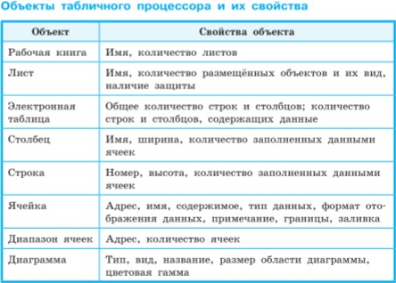

Slide 8
Некоторые приёмы ввода и редактирования данных
Вся информация заносится пользователем в ячейки электронной таблицы. Для того чтобы вводить или редактировать данные в той или иной ячейке, в неё следует поместить табличный курсор, т. е. сделать ячейку активной.
Содержимым ячейки может быть число, текст или формула.
Электронные таблицы работают с данными следующих типов:
числовые значения (например, 143; 51,2; 4/5; 1,23Е+02);
дата и время суток (например, май 2018; 31.12.2000; 15:00; 3:00 РМ);
формулы (например, =(А1+В1)/2; =СУММ(А1:А5));
текстовые значения (например: Всего; Фамилия);
примечания;
гиперссылки;
различные графические изображения.
Табличный процессор самостоятельно пытается распознать тип вводимых данных. По умолчанию числа выравниваются по правому краю ячейки.
Дробную часть числа от целой отделяют запятой или точкой, в зависимости от установок операционной системы. В русскоязычных версиях Windows в качестве разделителя целой и дробной частей числа по умолчанию используется запятая, а при употреблении точки число интерпретируется как дата.

Slide 9
Ввод формулы начинается со знака равенства, который указывает табличному процессору на необходимость выполнения вычислений в соответствии со следующим за ним выражением.
При вводе формул необходимо соблюдать следующие правила:
Для обозначения арифметических действий используются операторы: +, –, *, / соответственно для сложения, вычитания, умножения и деления.
Для обозначения действия возведения в степень используется оператор ^; например, 5³ будет записано как 5^3.
Для обозначения действия нахождение процентов используется оператор %; например, формула нахождения 25% от числа 240 будет выглядеть так: =240*25%.
Нельзя опускать оператор умножения.
Порядок выполнения операций совпадает с порядком, принятым в математике.
Для изменения порядка выполнения действий используют круглые скобки.
Формула должна быть записана линейно, т. е. в виде строки символов.
Как правило, в формулах используются не сами исходные данные, а ссылки на ячейки, в которых эти данные находятся. При изменении данных в каких-либо ячейках происходит автоматический пересчёт значений всех формул, содержащих ссылки на эти ячейки. Возможность автоматического пересчёта формул при изменении исходных данных — одна из ключевых идей электронных таблиц. Благодаря этому электронные таблицы называют динамическими.
При использовании формул в ячейках электронной таблицы могут появляться сообщения об ошибках.

Slide 10
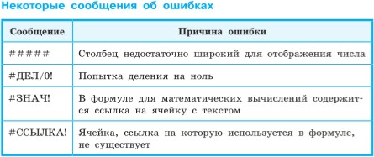
При использовании формул в ячейках электронной таблицы могут появляться сообщения об ошибках

Slide 11
Ввод текста в ячейку электронной таблицы имеет некоторые особенности. По умолчанию текст выравнивается по левому краю. Если длина текста больше ширины ячейки, то текст на экране может отобразиться полностью, перекрыв свободные ячейки, расположенные правее. Если справа нет свободных ячеек, то видимая часть текста будет обрезана.
Чтобы ввести данные в новой строке ячейки, вставляют разрыв строки, нажав клавиши Alt + Enter.
Иногда требуется сохранить в виде текста числа, даты или формулы. Для этого их ввод в ячейку надо начинать с апострофа.
Копирование и перемещение данных
Для выполнения операций копирования и перемещения данных в электронных таблицах соответствующие ячейку или диапазон ячеек сначала следует выделить, а затем можно воспользоваться командами Копировать, Вырезать, Вставить группы Буфер обмена вкладки Главная.
Для выделения несвязного диапазона ячеек можно выделить первую связную часть, а затем нажать клавишу Ctrl и, удерживая её, выделить следующие связные диапазоны.
По умолчанию при вставке новые данные заменяют данные, имеющиеся в ячейках.
Если содержимым ячейки является формула, включающая ссылки, то при копировании этой ячейки в формуле может происходить автоматическое изменение ссылок.
Ссылка, которая изменяется при копировании формулы, называется относительной. Ссылка, которая не изменяется при копировании формулы, называется абсолютной.
Ссылка, в которой при копировании формулы изменяется только номер строки или только имя столбца, называется смешанной.

Slide 12
Большинство ссылок в формулах относительные. При копировании в составе формулы в другую ячейку они автоматически изменяются в соответствии с новым положением скопированной формулы, т. е. они изменяются относительно месторасположения формул. В этом состоит суть принципа относительной адресации.
При копировании формулы с относительными ссылками [столбец] [строка] на n строк ниже (выше) и на m столбцов правее (левее) ссылка изменяется на [столбец ± n] [строка ± m]. При копировании формулы в пределах одного столбца (одной строки) обозначения столбцов (номера строк) в формулах не изменяются.
Иногда нужно, чтобы при копировании формул адреса ячеек не менялись. В этом случае используют абсолютные ссылки.
Для создания абсолютной ссылки служит знак $
С помощью него можно зафиксировать
весь адрес $А$1
только столбец $А1
только строку А$1.
В двух последних случаях говорят о смешанных ссылках.
При перемещении формулы имеющиеся в ней ссылки не изменяются.

Slide 13

Пример 1. При работе с электронной таблицей в ячейке В1 записана формула =2*$А1. Выясним, какой вид приобретёт формула, после того как содержимое ячейки В1 скопируют в ячейку С2.
В формуле используется смешанная ссылка: при копировании формулы имя столбца останется неизменным, а номер строки увеличится на 1. Таким образом, после копирования в ячейке С2 будет формула =2*$А2.
Пример 2. Дан фрагмент электронной таблицы:
Выясним, чему станет равным значение ячейки С1, если в неё скопировать формулу из ячейки С2.
Так как копирование формулы происходит внутри одного столбца, имена столбцов в формуле не изменятся, а номер строки в ссылках уменьшится на единицу. Формула примет вид:
=($А1+В1)/2. В ячейке С1 отобразится число 14.

Slide 14
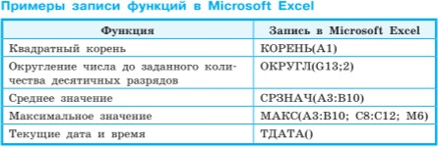
3. Встроенные функции и их использование
Встроенная функция — это заранее написанная процедура преобразования данных.
Всё многообразие встроенных в табличные процессоры функций принято делить на категории по их назначению, выделяя среди них математические, статистические, логические, текстовые, финансовые и другие типы функций.
Каждая встроенная функция имеет имя — как правило, это сокращённое название производимого ею действия. Функции вызываются с некоторыми аргументами и возвращают единственное значение — аргумент обработки.
Аргументом функции может быть число, текст, выражение, ссылка на ячейку или диапазон ячеек, результат другой функции.
При использовании функции в формуле сначала указывается её имя, а затем в скобках указывается список аргументов через точку с запятой.

Slide 15
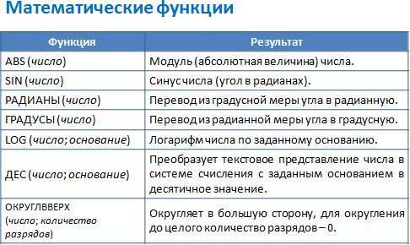
Назначение каждой функции, наличие аргументов, их количество и тип можно посмотреть в Справке или в комментариях при вводе функции в формулу.
Для решения математических задач нам могут быть полезны Математические функции, некоторые из которых представлены в таблице.

Slide 16
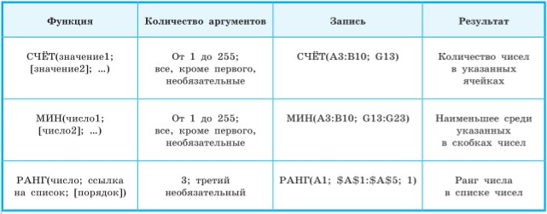
Статистические функции позволяют автоматизировать статистическую обработку данных. С их помощью можно вычислить наименьшее значение, подсчитать количество ячеек, содержащих заданную информацию и т.д.
Финансовые функции используются для вычисления размеров выплат при погашении кредитов, банковских процентов на вклады, для определения процентной ставки и др.

Slide 17
В основном табличные процессоры используются для работы с числами, но в них предусмотрена и возможность работы с текстом. Например, в электронные таблицы заносятся наименования товаров и услуг, фамилии, адреса, телефоны и др.
Для обработки текста в табличных процессорах имеется набор функций, которые можно использовать для определения длины текста, номера позиции первого вхождения символа в текст, части текста, который удовлетворяет определённому условию и т. д.
Аргументами текстовых функций могут быть текстовые данные (их нужно заключать в кавычки), ссылки на ячейки с текстом, ссылки на ячейки с числами.
Рассмотрим примеры некоторых текстовых функций Microsoft Excel.
Функция СТРОЧН преобразует все буквы обрабатываемого текста в строчные, а функция ПРОПИСН, наоборот, — в прописные.
Функция ПРОПНАЧ делает прописной первую букву каждого слова, а все остальные буквы — строчными.
Функция СОВПАД позволяет сравнить две текстовые строки в Microsoft Excel. Если они в точности совпадают, то возвращается значение ИСТИНА, в противном случае — ЛОЖЬ (функция учитывает регистр, но игнорирует различие в форматировании).
Назначение функций СЖПРОБЕЛЫ, ПЕЧСИМВ, СЦЕПИТЬ, ПОВТОР, НАЙТИ и многих других можно посмотреть в Справке или в комментариях при вводе функции.

Slide 18
4. Деловая графика. Построение графиков функций
Как правило, электронные таблицы содержат большое количество числовых данных, которые требуется сравнивать, оценивать их изменение с течением времени, определять соотношение между ними и т. д. Проводить подобный анализ большого количества числовых данных значительно легче, если изобразить их графически (визуализировать). Для графического представления числовых данных используются диаграммы.
Диаграмма — это графическое представление числовых данных, позволяющее быстро оценить соотношение нескольких величин.
На диаграммах разных типов числовые данные могут быть представлены точками, отрезками, прямоугольниками, секторами круга, прямоугольными параллелепипедами и другими геометрическими фигурами. При этом размеры фигур и расстояния от них до осей пропорциональны числовым данным, которые они отображают.
Диаграммы, создаваемые в электронных таблицах, динамические – при редактировании данных в таблице размеры или количество фигур, обозначающих эти данные, автоматически изменяются.
Табличные процессоры позволяют строить диаграммы следующих типов:

Slide 19
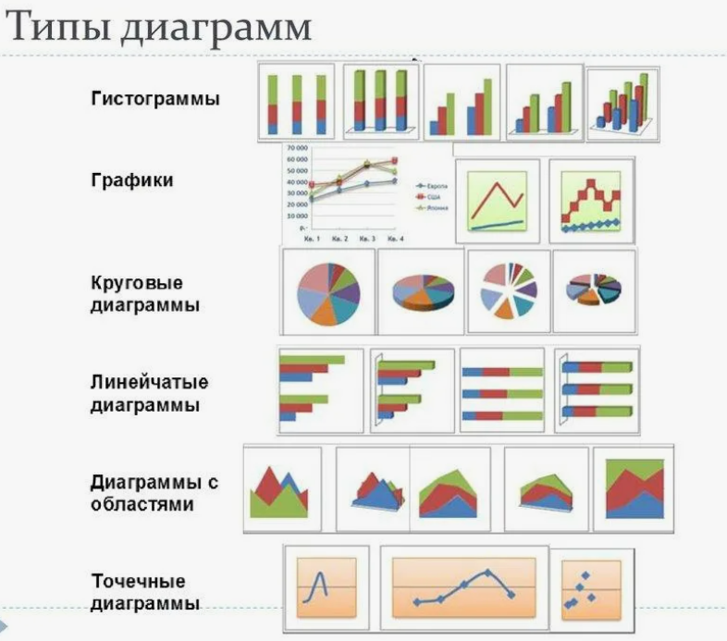

Slide 20
5. Применение сортировки и фильтров
Данные в электронной таблице можно сортировать, т. е. изменять порядок их расположения в строках или столбцах. В отсортированных данных легче найти необходимые значения, осуществить их анализ, выявить закономерности и др.
Сортировка — это упорядочение данных в таблице.
Сортировка данных может проводиться по возрастанию (от наименьшего к наибольшему) или по убыванию (от наибольшего к наименьшему). В Microsoft Excel соответствующие инструменты размещены во вкладке Данные в группе Сортировка и фильтр.
В Microsoft Excel сортировка данных по возрастанию заключается в следующем:
Символы упорядочиваются в порядке размещения их кодов в кодовой таблице Unicode.
Числа и даты упорядочиваются от наименьшего значения к наибольшему и располагаются перед текстовыми данными, причём сначала располагаются числа.
Текстовые данные сначала упорядочиваются по их первым символам; если первые символы в текстах совпали, то они упорядочиваются по вторым символам и т. д.
Логическое значение ЛОЖЬ размещается перед значением ИСТИНА.
Пустые ячейки всегда располагаются последними.
При сортировке данных по убыванию порядок расположения будет обратный, за исключением пустых ячеек, которые всегда располагаются последними.

Slide 21
Фильтрация — выбор в электронной таблице данных, соответствующих определённым условиям.
Операция фильтрации, в отличие от операции сортировки, не меняет порядок строк. В отфильтрованном списке отображаются только строки, отвечающие условиям отбора данных, а остальные строки временно скрываются.
Если установить табличный курсор в произвольную ячейку заполненного данными диапазона и вызвать инструмент Фильтр, то около правой границы каждой ячейки первой строки этого диапазона появятся кнопки открытия списков, в которых находятся:
команды сортировки данных по значениям данного столбца;
команда Фильтр по цвету;
команда Снять фильтр с;
команда открытия меню команд для установки условий фильтрации:
числовые фильтры (если в столбце числовые данные);
текстовые фильтры (если в столбце текстовые данные);
фильтры по дате (если в столбце даты).

